Slide 1
IM138/9
Interaktivní média - panel odborníků
metody zakončení
podmínky zakončení

Slide 2

Zakončení - podmínky
60 % účast
12 přednášek, 12 hostů
minimum 7x účastí
Za vyplnění komplexního feedback dotazníku (cca 15 min) snížena hranice na 5 účastí (bude rozesílán na konci semestru)
Dálkaři – individuálně
Záznamy se dělají, ale publikujeme je až po skončení zkouškového.

Slide 3

#TIMpanel – podzimní semestr 2015
Novinky:
  Harmonogram v sylabu (nutný update)
  Jasný už na začátku semestru (uff…)
  Idea zaznamenat vše – držte pěsti (pomoc vítaná)
  Masters of TIMpanel
Media
  vždy FB event
  vždy mirror na blog
  timpanel.tumblr.com

Slide 4
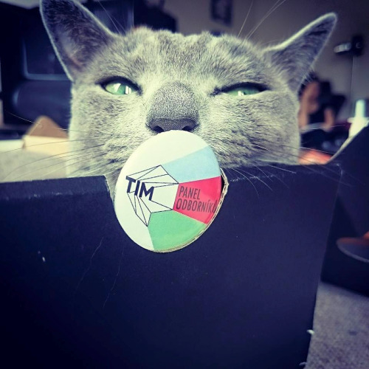

Slide 5
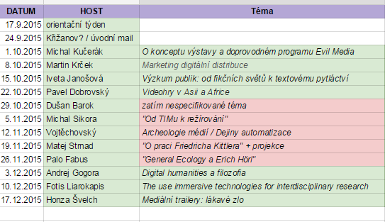

Slide 6
Metody ukončení
TIM Panel Classic
TIM Panel en Discuter
TIM Panel Theory Master DELUXE

Slide 7


Slide 8
Co-op TIMpanel
HLEDÁME:
Doporučení: navrhněte přednášející
Kameramana/ku: vyzkoušejte si nahrávání záznamů
Editora: zkušenosti se střihem videí taky nejsou k zahození
Media Executive: vrhněte se do support via soc.media
Experimentátory: vlastní projekty vítány
Media Support: sdílejte ty panely, na které se těšíte
Napište >>> na mail zahora@phil.muni.cz

Slide 9



